Slide 1


Slide 2


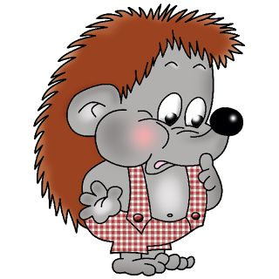
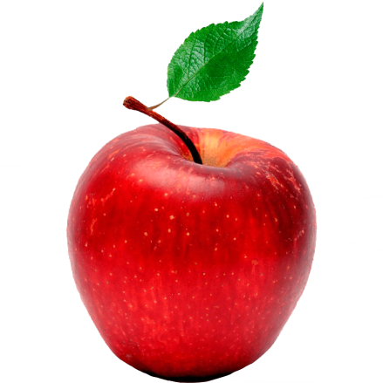
There is
There are
Where is my apple??

Slide 3

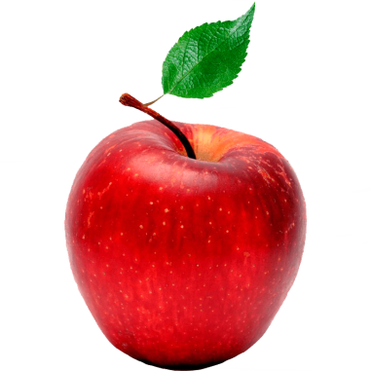
There is
There is an apple behind a tree.

Slide 4
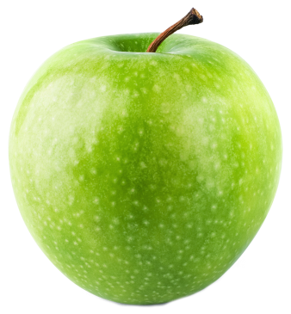
There is
There are
Where are my apples??

Slide 5
There are
There are apples in front of a tree.

Slide 6
There is
There are
Используется для того, что бы показать что что-то где-то находится.

Slide 7
Используется для того, что бы показать что что-то где-то находится.
There is an apple behind a tree.
There are apples in front of a tree.
Negative
There isn’t an apple behind a tree.
There aren’t apples in front of a tree.

Slide 8
Questions
Is there an apple behind a tree?
Are there apples in front of a tree?
Answers
-Yes, there is. -No, there isn’t.
-Yes, there are. -No, there aren’t.

